Slide 1

KEUNASAN

Slide 2

• Pada tahun 1946,ꢀꢀMr.ꢀSultan Takdir
Alisjahbanaꢀbersamaꢀbeberapaꢀtokohꢀ
pejuangꢀIndonesiaꢀmendirikanꢀPerkumpulan
Memajukan Ilmu dan Kebudayaan (PMIK)
REKAM JEJAK
UNAS

Slide 3

Membentukꢀpanitiaꢀyangꢀmenyelidikiꢀ
kehidupan ilmu pengetahuan dalamꢀ
masyarakatꢀIndonesia.
Membentukꢀpanitiaꢀyangꢀbertugasꢀ
memotivasiꢀusaha-usahaꢀkearahꢀpeningkatanꢀ
danꢀmenggairahkan kehidupan
kebudayaan.
TUJUAN
DIBENTUKNYA
PMIK
KegiatanꢀutamaꢀdariꢀPMIKꢀ:ꢀmengadakanꢀ
kegiatanꢀkursus-kursusꢀdalamꢀbidangꢀ
Ekonomi,ꢀHukum,ꢀSosiologi,ꢀdanꢀFilsafat.
Kursusꢀiniꢀsecaraꢀumumꢀdimaksudkanꢀuntukꢀ
memberiꢀbasisꢀpemahamanꢀterhadapꢀperanꢀ
ilmuꢀpengetahuanꢀkepadaꢀsetiapꢀwargaꢀ
negara.

Slide 4

§
§
§
§
§
PMIK
Mendirikan
Akademi
Fakultas Sosial Ekonomi dan Politik
Fakultas Biologi
Fakultas Matematika dan Fisika
Fakultas Sastra Indonesia, dan
Fakultas Sastra Inggris.
Nasional
Denganꢀ5ꢀFakultas

Slide 5

NamaꢀAkademiꢀNasionalꢀdijadikanꢀstrategiꢀuntukꢀ
mengembangkanꢀpendidikanꢀtinggiꢀPMIKꢀagarꢀtidakꢀ
terbenturꢀolehꢀperaturanꢀpemerintahꢀkolonial.
PMIK
ProsesꢀpenyelenggaraanꢀpendidikanꢀtinggiꢀPMIKꢀdiꢀ
mulaiꢀpadaꢀtanggalꢀ15 Oktober 1949,ꢀdanꢀtanggalꢀ
tersebutꢀdijadikanꢀmomentumꢀhistorisꢀperjalananꢀ
UniversitasꢀNasional.

Slide 6

MelaluiꢀNotarisꢀMr. R Soewandi
P : Perkumpulan
Y : Yayasan
M : Memajukan
I : Ilmu dan
M : Memajukan
I : Ilmu dan
K : Kebudayaan
K : Kebudayaan
(Padaꢀtanggalꢀꢀ1ꢀSeptemberꢀ1954)
AKADEMI NASIONAL UNIVERSITAS NASIONAL

Slide 7

Padaꢀtahun 1959
saatꢀlustrumꢀkeꢀIIꢀUniversitasꢀNasional,
oleh Presiden Soekarno
Universitas Nasional diberiꢀgelarꢀsebagai
UNIVERSITAS
PERJUANGAN
KarenaꢀditunjukꢀuntukꢀmencerdaskanꢀKaumꢀPribumiꢀ
yangꢀtidakꢀinginꢀsekolahꢀdiꢀUniversiteit van Indonesie
milik pemerintah kolonial Belanda
(Sekarang-Universitas Indonesia).

Slide 8

• VISI
• MISI
• TUJUAN

Slide 9

MenjadiꢀUniversitasꢀunggulanꢀdalamꢀpengembanganꢀilmuꢀ
pengetahuanꢀdanꢀteknologiꢀyangꢀmasukꢀ10ꢀ(sepuluh)ꢀ
besarꢀUniversitasꢀswastaꢀterbaikꢀꢀdiꢀIndonesiaꢀdalamꢀtataꢀ
kelolaꢀpendidikan,ꢀpenelitian,ꢀpengabdianꢀkepadaꢀ
masyarakatꢀdanꢀpublikasiꢀilmiahꢀpadaꢀtahunꢀ2020.
VISI

Slide 10

Menyelenggarakanꢀ danꢀ menggembangkanꢀ pendidikanꢀ bertarafꢀ nasionalꢀ yangꢀ
dapatꢀbersaingꢀdiꢀtataranꢀglobal;
Menyelenggarakanꢀ pendidikanꢀ yangꢀ menghasilkanꢀ lulusanꢀ yangꢀ unggulꢀ dalamꢀ
bidangnyaꢀ yangꢀ menguasaiꢀ perkembanganꢀ ilmuꢀ pengetahuanꢀ danꢀ teknologiꢀ
terkiniꢀ yangꢀ mampuꢀ bersaingꢀ diꢀ pasarꢀ tenagaꢀ kerjaꢀ secaraꢀ nasionalꢀ danꢀ
internasional;
MISI
Menyelenggarakanꢀ penelitianꢀ danꢀ pengabdianꢀ masyarakatꢀ yangꢀ berkontribusiꢀ
kepadaꢀpengembanganꢀilmuꢀpengetahuanꢀdiꢀkancahꢀnasionalꢀdanꢀinternasional;
Menyelenggarakanꢀ tataꢀ kelolaꢀ organisasiꢀ universitasꢀ secaraꢀ transparan,ꢀ adil,ꢀ
bertanggungꢀ jawabꢀ danꢀ kredibelꢀ yangꢀ mengacuꢀ kepadaꢀ kebijakanꢀ pendidikanꢀ
nasional;
Membangunꢀ Jejaringꢀ nasionalꢀ danꢀ internasionalꢀ untukꢀ memperluasꢀ danꢀ
memperdalamꢀ kerjasamaꢀ dalamꢀ pengembanganꢀ ilmuꢀ pengetahuanꢀ danꢀ
teknologiꢀyangꢀbermanfaatꢀbagiꢀbangsaꢀdanꢀnegara.

Slide 11

Terselenggaranyaꢀpendidikanꢀbertarafꢀnasionalꢀyangꢀdapatꢀbersaingꢀdiꢀtataranꢀ
global;
TUJUAN
Dihasilkannyaꢀ lulusanꢀ yangꢀ memilikiꢀ integritas,ꢀ komptensi,ꢀ sertaꢀ dayaꢀ saingꢀ
nasionalꢀdanꢀinternasional;
Dihasilkannyaꢀkaryaꢀpenelitianꢀdanꢀpengabdianꢀmasyarakatꢀyangꢀberkontribusiꢀ
terhadapꢀ pengembanganꢀ ilmuꢀ pengetahuanꢀ danꢀ teknologiꢀ baikꢀ diꢀ tingkatꢀ
nasionalꢀmaupunꢀinternasional
Tersenyelenggaranyaꢀ tataꢀ kelolaꢀ organisasiꢀ universitasꢀ secaraꢀ transparan,ꢀ
adil,ꢀ bertanggungꢀ jawabꢀ danꢀ kredibelꢀ yangꢀ mengacuꢀ kepadaꢀ kebijakanꢀ
pendidikanꢀnasional;
Terbangunnyaꢀ Jejaringꢀ nasionalꢀ danꢀ internasionalꢀ untukꢀ memperluasꢀ danꢀ
memperdalamꢀ kerjasamaꢀ dalamꢀ pengembanganꢀ ilmuꢀ pengetahuanꢀ danꢀ
teknologiꢀyangꢀbermanfaatꢀbagiꢀbangsaꢀdanꢀnegara.

Slide 12
BLOK I LT. III FAKULTAS ILMU SOSIAL & POLITIK
BLOK II LT.I FAKULTAS HUKUM
SEKRETARIAT-SEKRETARIAT
FAKULTAS
BLOK II LT.II FAKULTAS EKONOMI
BLOK III LT.II FAKULTAS ILMU KESEHATAN
BLOK IV LT.I FAKULTAS SASTRA
BLOK IV LT.II FTKI & FTS
(BLOK – PETA)
BLOK IV LT. III FAKULTAS PERTANIAN & BIOLOGI
MENARA UNAS FAKULTAS KESEHATAN &
SEKOLAH PASCASARJANA

Slide 13
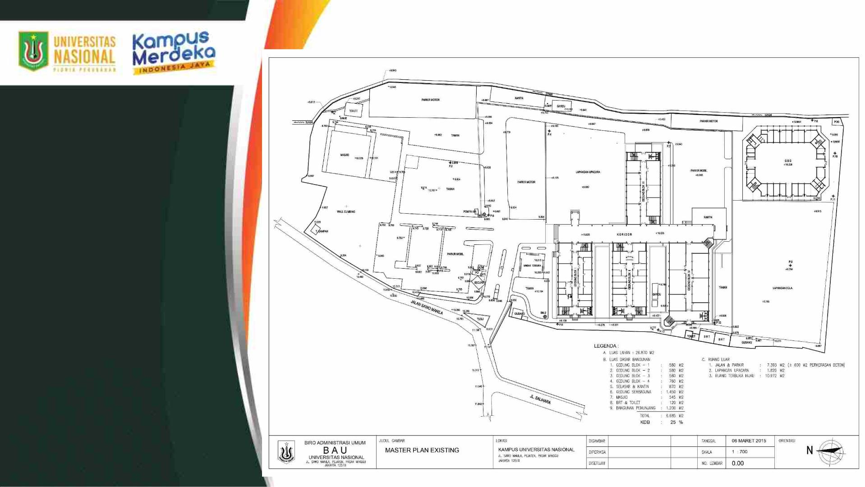
DENAH ATAU PETA KAMPUS UNAS

Slide 14
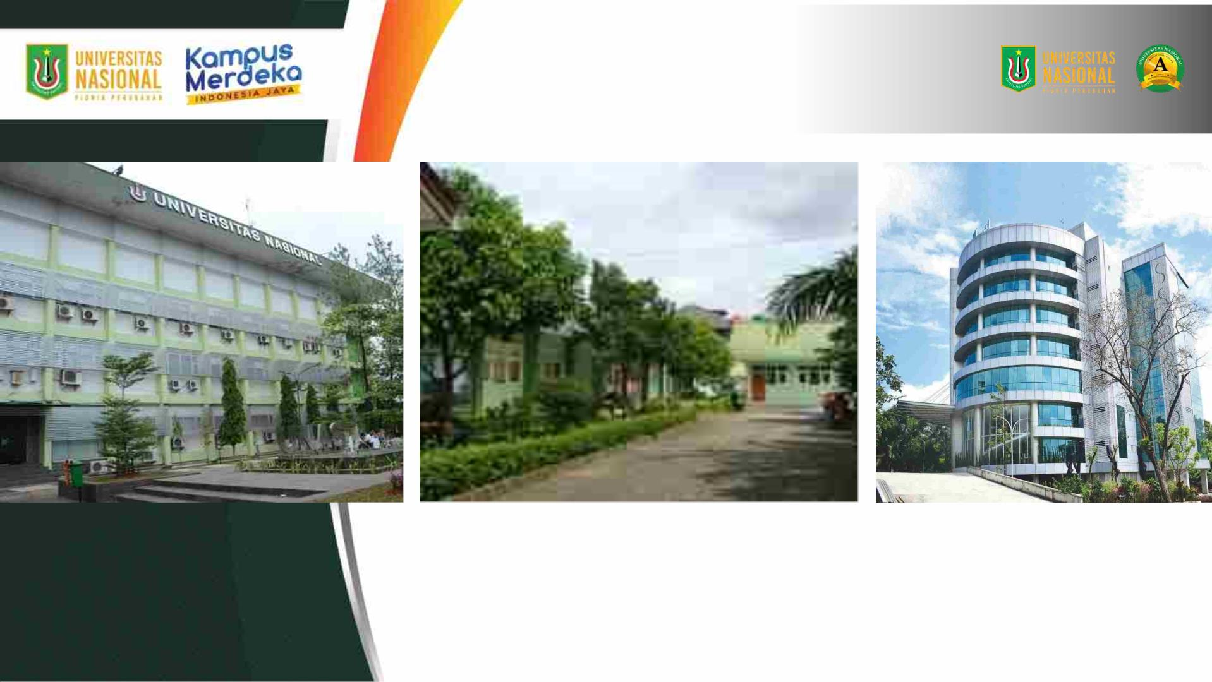
KampusꢀUNAS
Jl.ꢀSawoꢀManilaꢀNo.ꢀ61
Pejaten,ꢀPasarꢀMingguꢀ
JakartaꢀSelatanꢀ12520
KampusꢀUNAS
Jl.ꢀBambuꢀKuning,ꢀPs.ꢀMinggu
JakartaꢀSelatan
MenaraꢀUNAS
Jl.ꢀHarsonoꢀRM,ꢀRagunan
JakartaꢀSelatan

Slide 15

Campus Tour

Slide 16
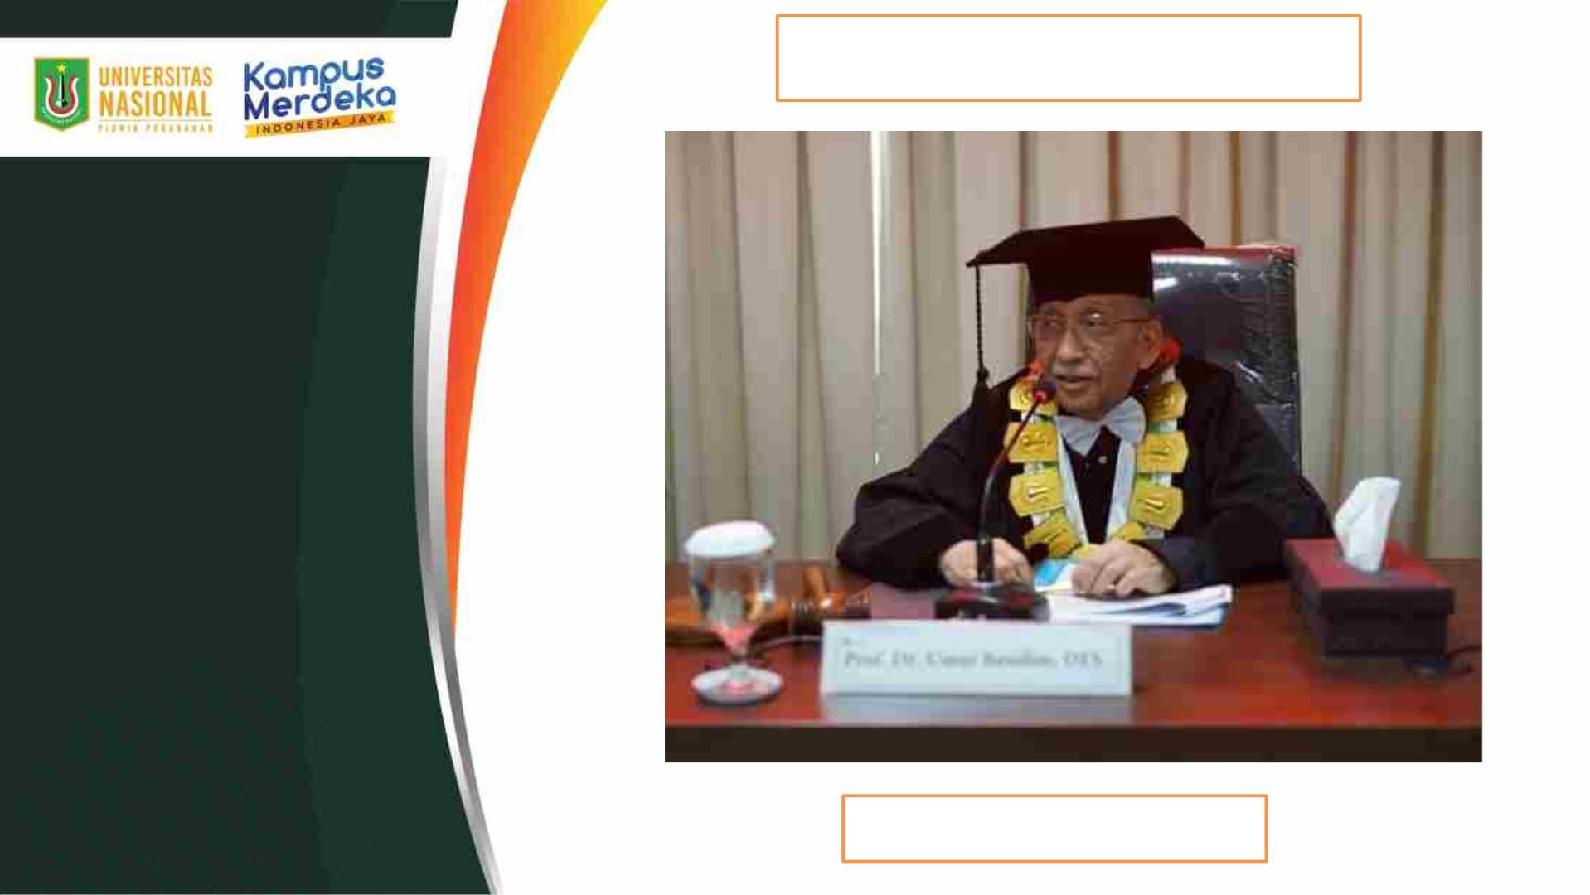
Para Proffesor UNAS
Prof. Dr. Drs Umar Basalim, DES

Slide 17
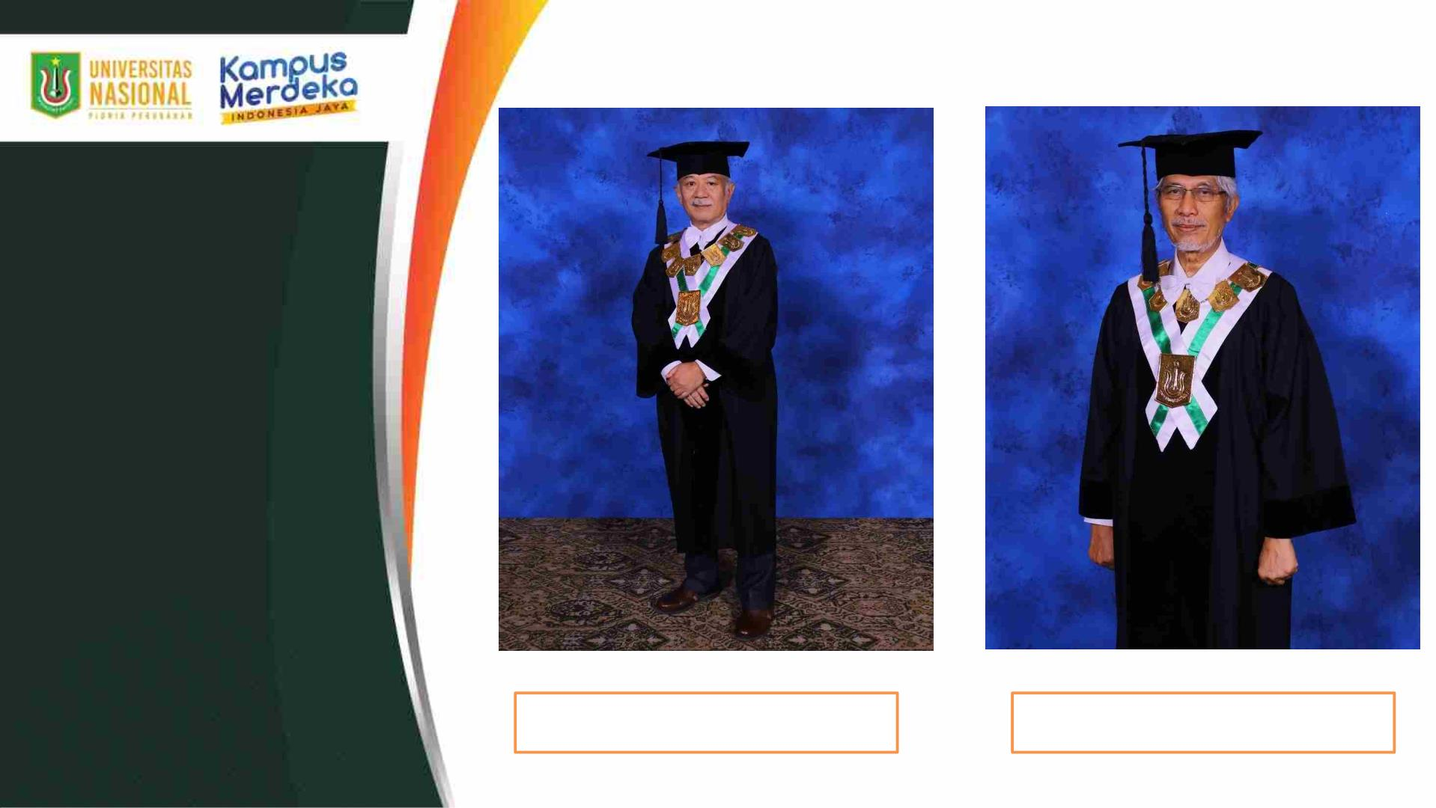
Prof. Dr. Dedi Darnaedi
Prof. Dr. Endang Sukara

Slide 18
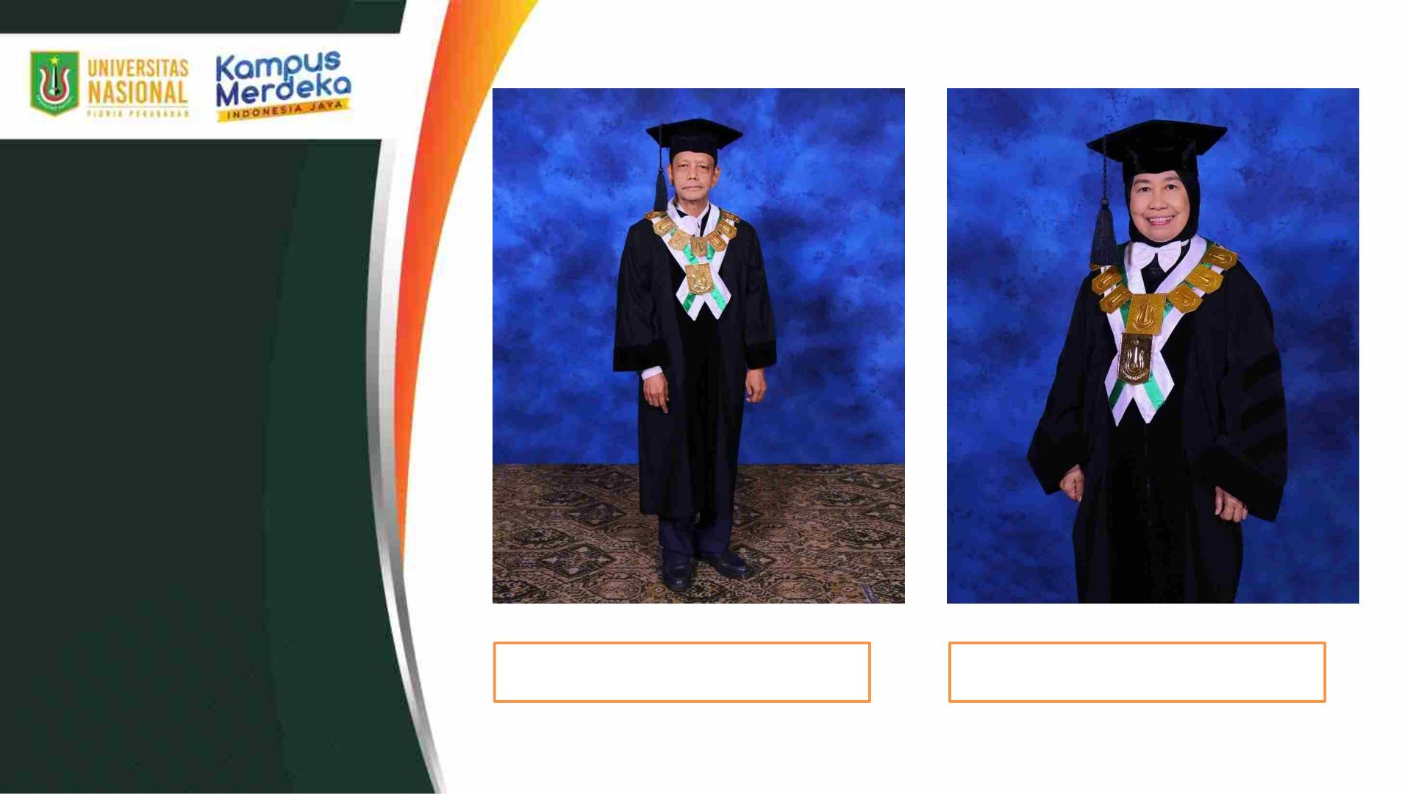
Prof. Dr. H. Budi Santoso, M.Sc
Prof. Dr. Ernawati Sinaga, M.Sc

Slide 19
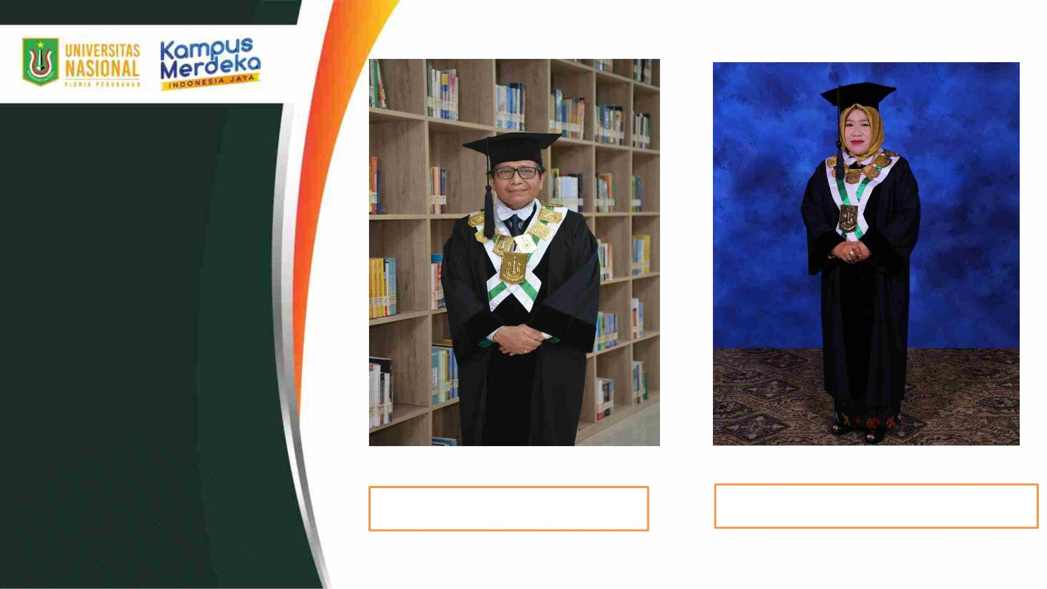
Prof. Dr. LP. Sinambela, M.M
Prof. Dr. H. Syamsiah Badruddin, M.Si

Slide 20
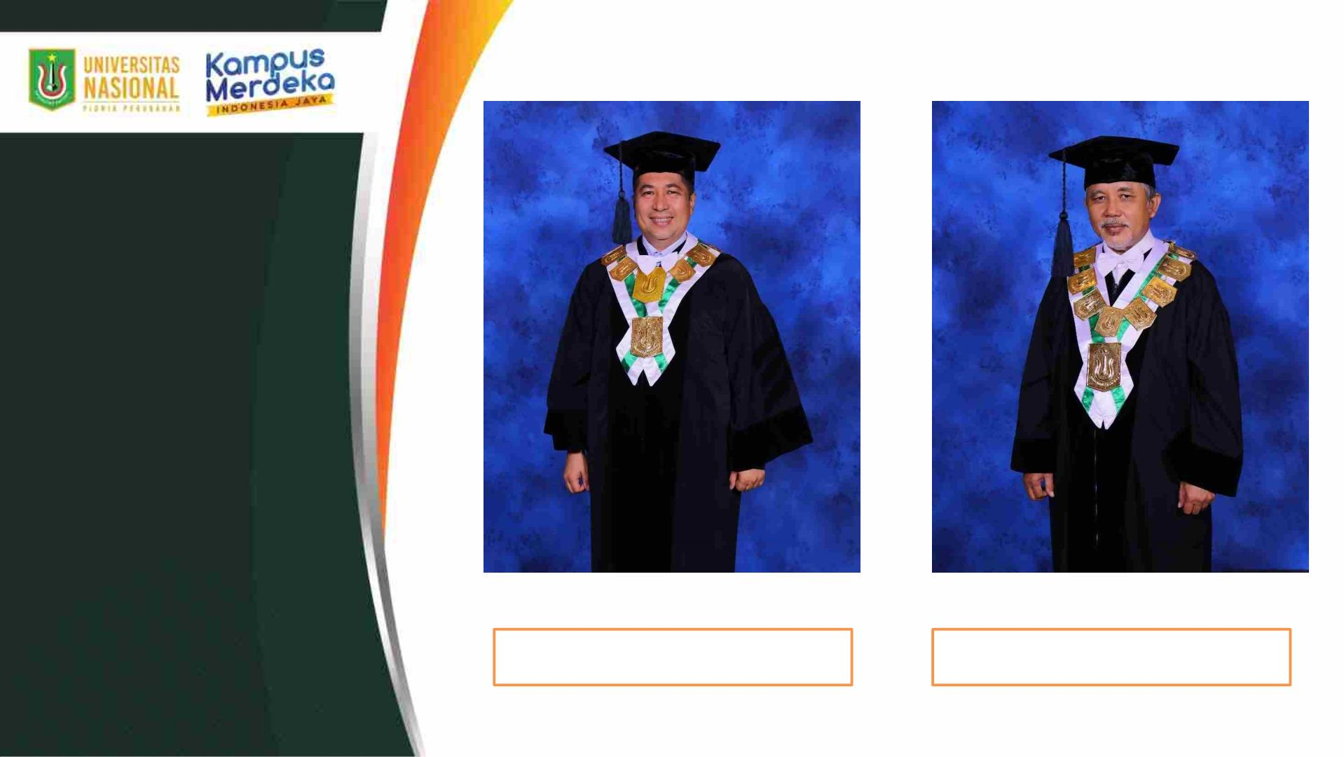
Prof. Iskandar Fitri, S.T, M.T
Prof. Drs. Edy Yuwono, Ph.D

Slide 21

Prof. Dr. Paisal Halim, M.Hum
Prof. Drs. Herman Hidayat, Ph.D

Slide 22
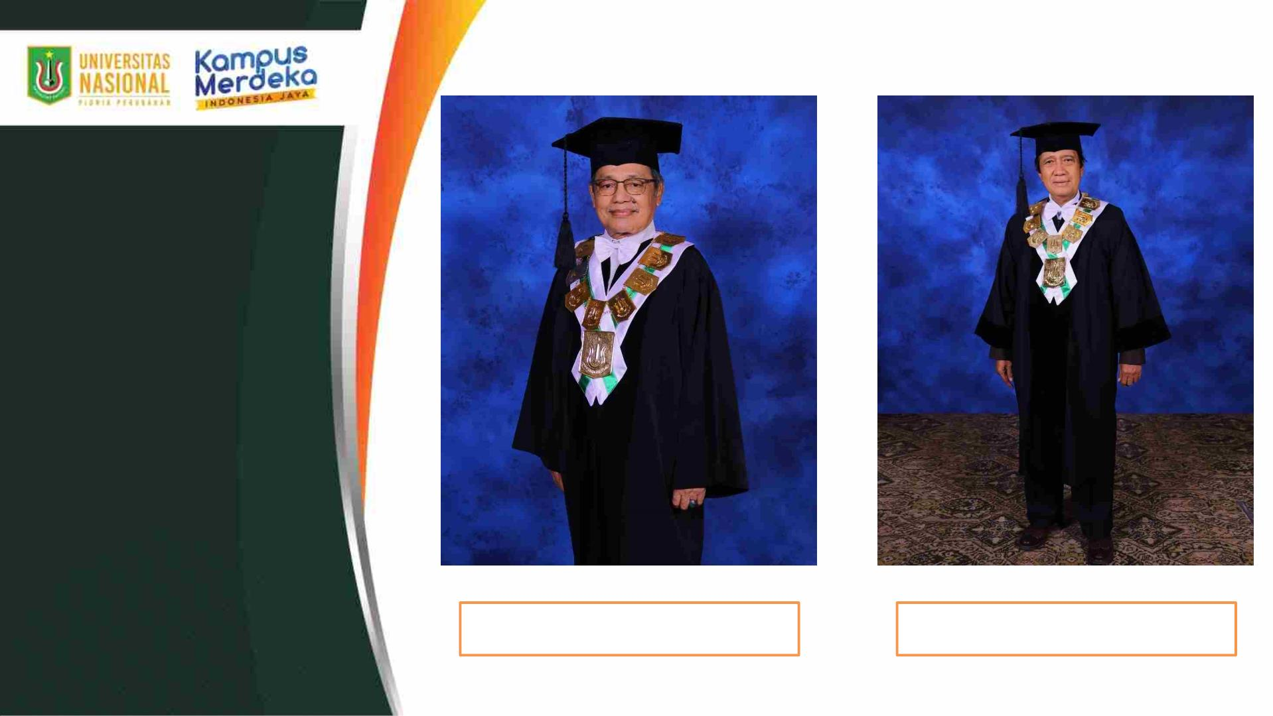
Prof. Dr. Maswadi Rauf, M.A
Prof. Dr. Kausar AS, M.Si

Slide 23
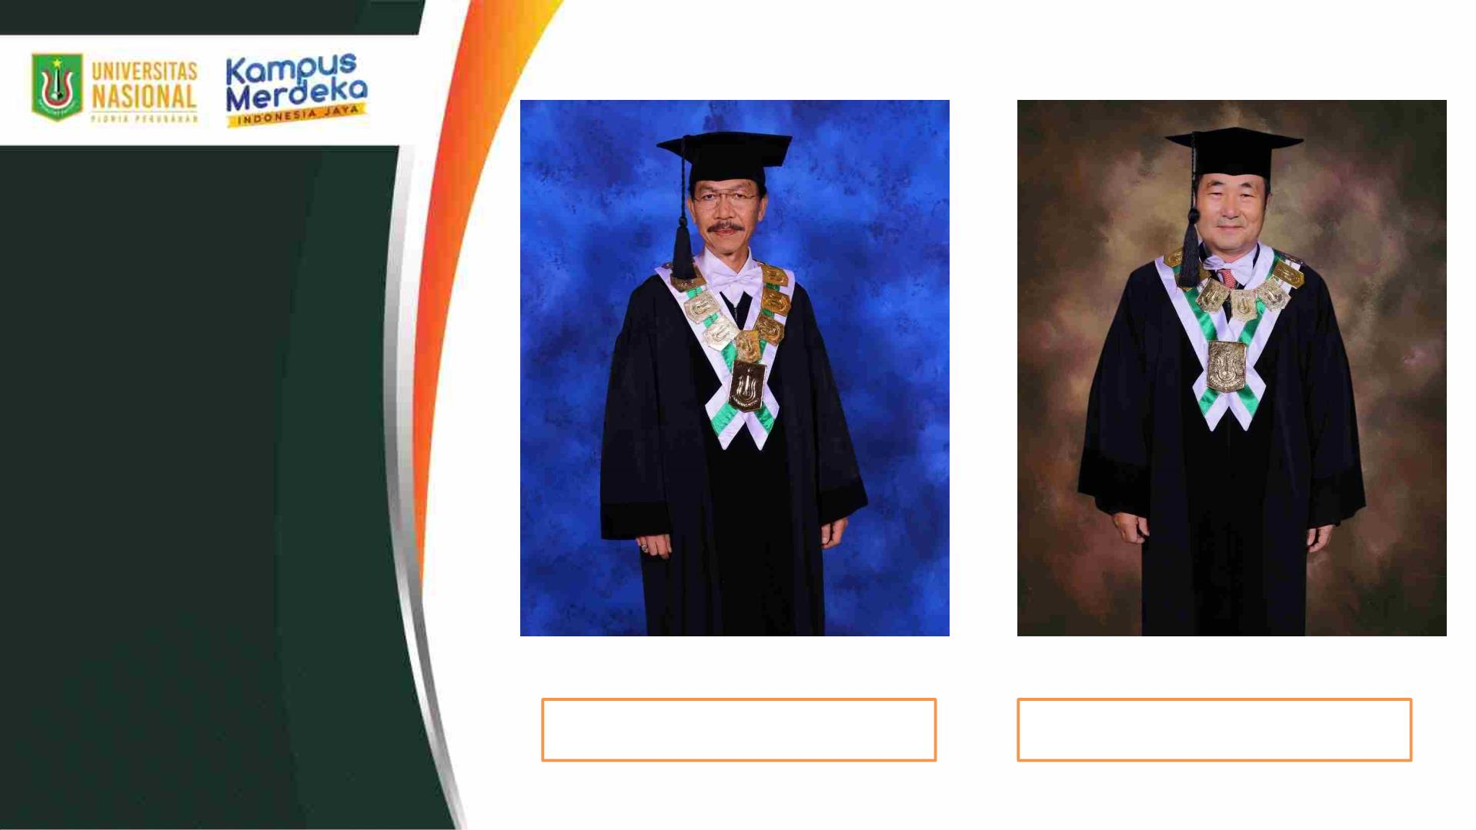

Prof. Syarif Hidayat, Ph.D
Prof. Dr. Drs. Adjat Daradjat, M.Si

Slide 24
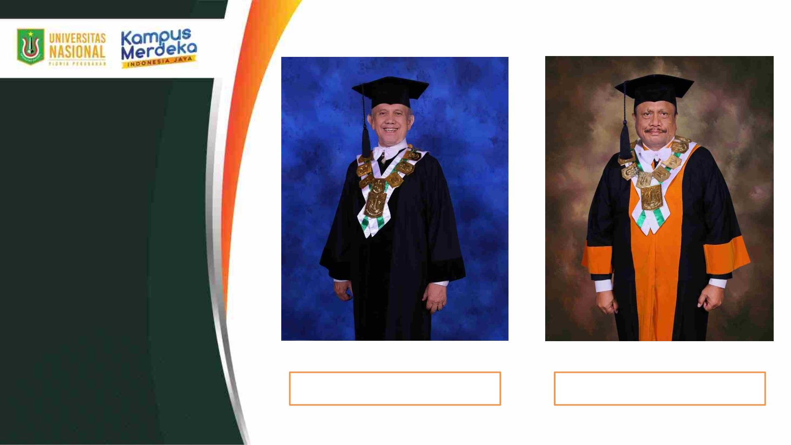
Prof. Dr. Moch Koesmawan, M.Sc
Prof. Dr. Basuki Rekso Wibowo,S.H, M.S

Slide 25

PENCAPAIAN
UNIVERSITAS
NASIONAL

Slide 26

UniversitasꢀNasional
meraihꢀperingkatꢀAkreditasiꢀInsitusi
denganꢀnilaiꢀAꢀ(SangatꢀBaik).
SebagaiꢀMitraꢀKerjaꢀPenelitianꢀInternasional
KategoriꢀPerguruanꢀTinggiꢀSwastaꢀTerbaik
dariꢀKEMENRISTEKDIKTI,ꢀ2018.

Slide 27
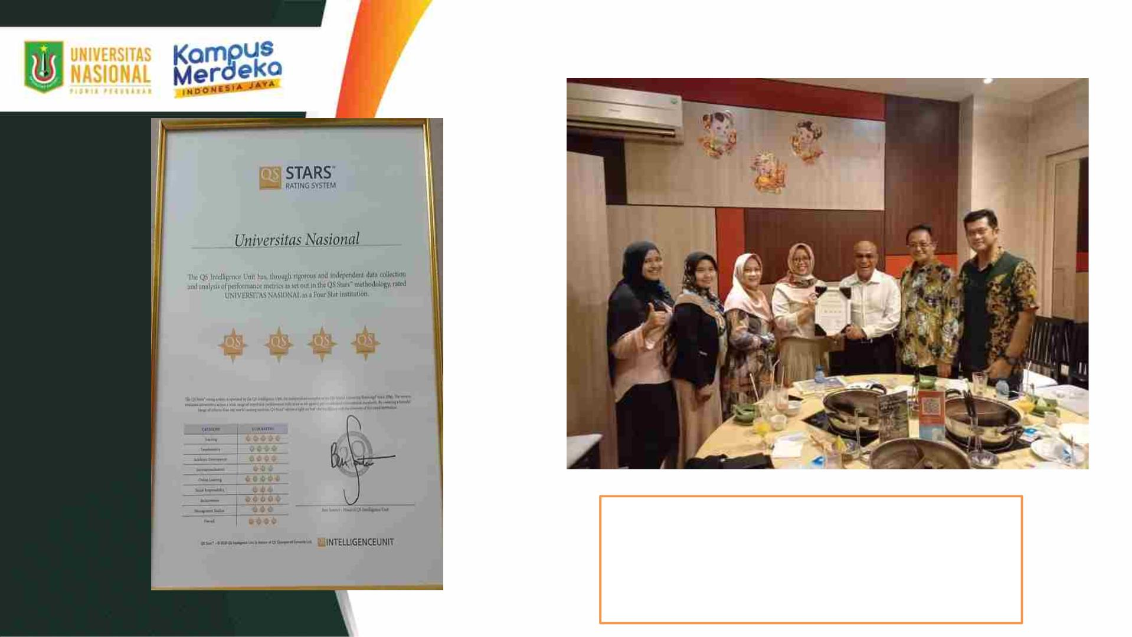
Penyerahan 4 Q Star UNAS 2021

Slide 28
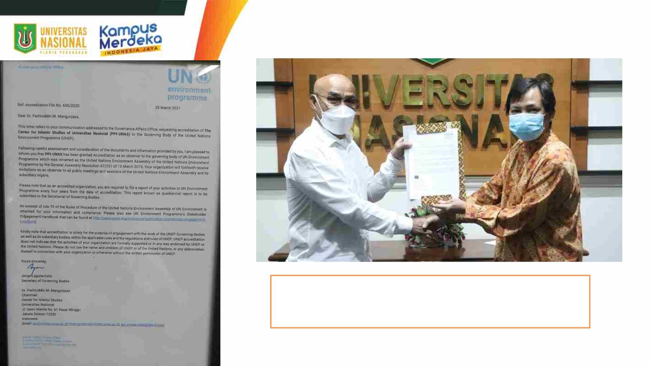
PENYERAHAN PPI UNAS MENDAPATKAN AKREDITASI
INTERNASIONAL OLEH UNEP

Slide 29

SeluruhꢀProgramꢀStudiꢀtelahꢀteraktreditasiꢀ
BAN-PTꢀdenganꢀnilaiꢀAꢀatauꢀB
PerguruanꢀTinggiꢀSwastaꢀ
Unggulanꢀ2013
Peringkatꢀ9ꢀPTSꢀse-Indonesiaꢀdiꢀ
bidangꢀTIKꢀꢀ2014
Peringkat ke -16 Universitas
Swasta Terbaik Se- DKI Jakarta
Peringkatꢀke-24ꢀUniversitasꢀSwastaꢀTerbaik
diꢀIndonesiaꢀ(dariꢀ3.084ꢀPTSꢀdiꢀIndonesia)
danꢀPeringkatꢀ68ꢀdariꢀ100ꢀPerguruanꢀTinggi
Terbaikꢀse-IndonesiaꢀꢀKEMENRISTEKꢀDIKTIꢀ201
4ꢀStarsꢀꢀWorldꢀTop
UniversitiesꢀRating

Slide 30

KERJASAMA INTERNASIONAL

Slide 31

KerjasamaꢀUniversitasꢀNasionalꢀdanꢀ
KBRIꢀUkraina,ꢀGeorgia,ꢀArmenia
KyungpookꢀNationalꢀUniversity,
UnivesitasꢀNegeriꢀdiꢀKoreaꢀSelatan
denganꢀFakultasꢀBahasaꢀdanꢀ
SastraꢀdalamꢀbidangꢀJointꢀ
Lecturingꢀdanꢀpertukaranꢀ
mahasiswaꢀdanꢀdosen

Slide 32
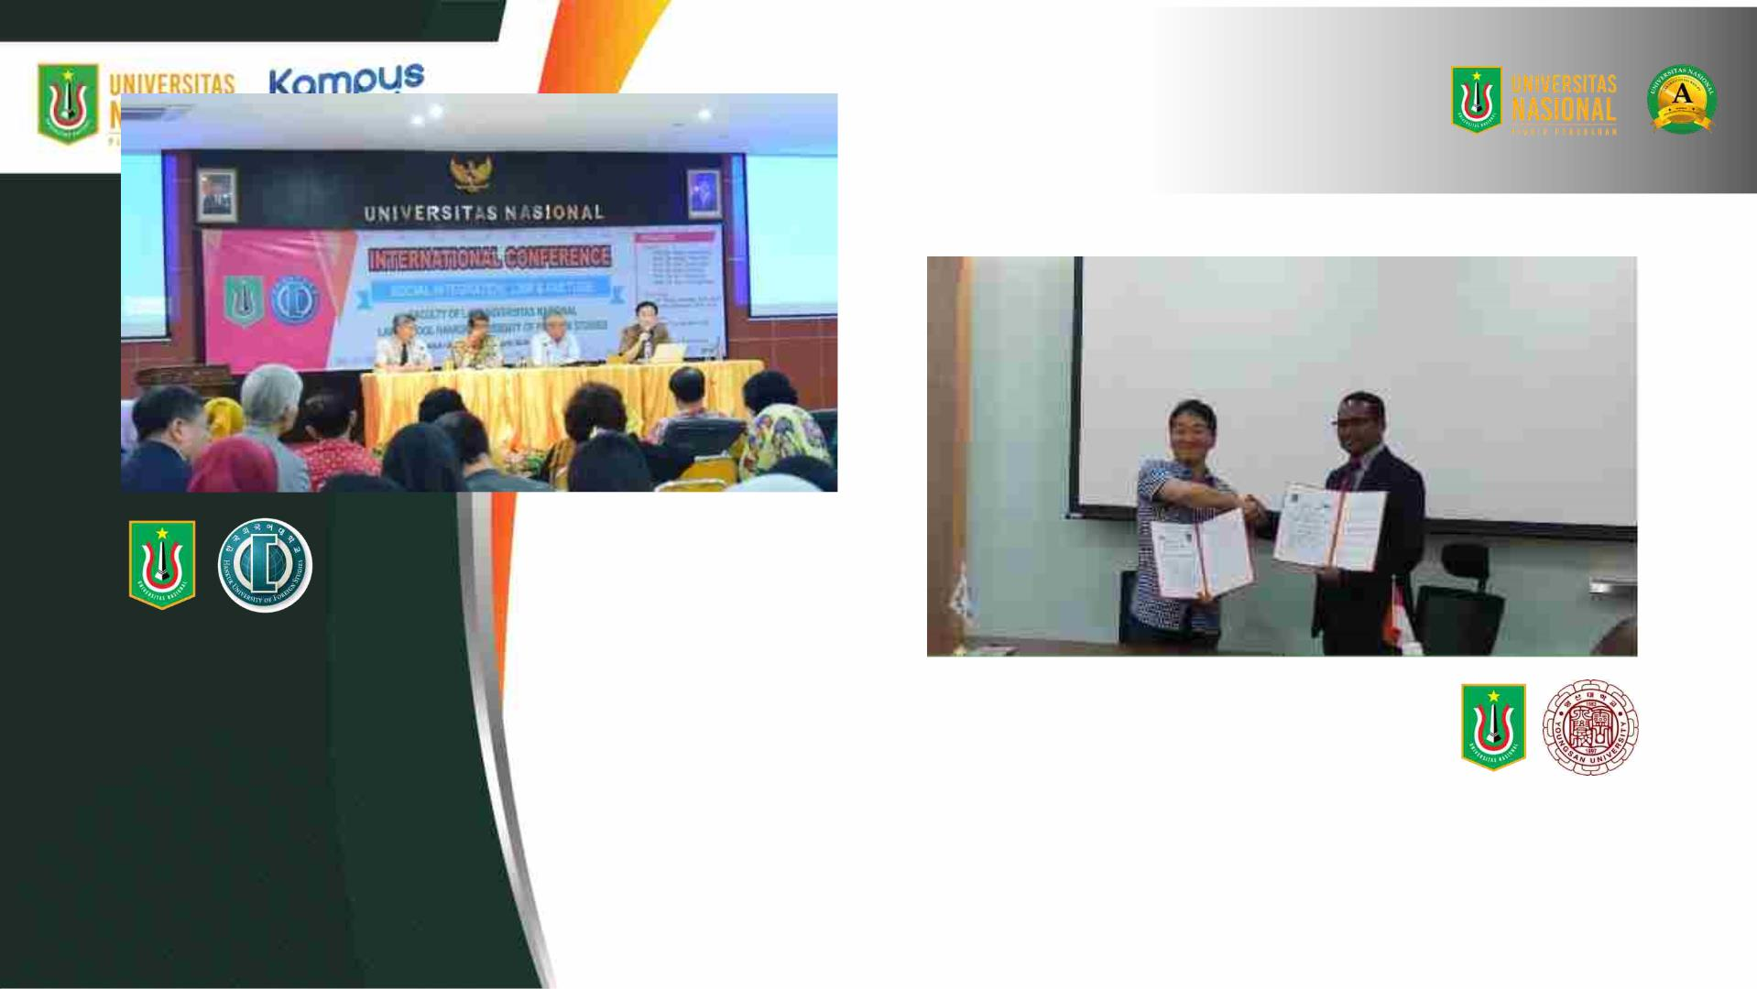
HankukꢀUniversityꢀForꢀForeignꢀ
Studies,ꢀKoreaꢀSelatanꢀdenganꢀ
FakultasꢀHukumꢀyangꢀmenggelarꢀJointꢀ
InternationalꢀConferenceꢀbersamaꢀ
delegasiꢀdariꢀnegaraꢀlainꢀsepertiꢀ
Mongolia,ꢀVietnam,ꢀKoreaꢀdanꢀ
Indonesia.ꢀKonferensiꢀInternasionalꢀiniꢀ
diadakanꢀdiꢀUniversitasꢀNasionalꢀ
maupunꢀdiꢀHankukꢀUniversity,ꢀKoreaꢀ
Selatan;
YongsunꢀUniversity,
BusanꢀKoreaꢀSelatanꢀdenganꢀ
FakultasꢀHukumꢀUniversitasꢀNasionalꢀ
dalamꢀbidangꢀpenjajakanꢀkerjasamaꢀ
JointꢀDegreeꢀprogramꢀbidangꢀhukum

Slide 33

KogakuinꢀUniversity,
JepangꢀdenganꢀUniversitasꢀNasionalꢀ
sebagaiꢀanggotaꢀAPTIKOMꢀ
(AsosiasiꢀPendidikanꢀTinggiꢀ
InformatikaꢀdanꢀKomputerꢀdalamꢀ
bidangꢀmobilityꢀlearning
SunchonꢀNationalꢀUnivesity,ꢀKoreaꢀSelatanꢀ
denganꢀFakultasꢀBahasaꢀdanꢀSastra.ꢀ
SunchonꢀUniversityꢀmemberikanꢀbeasiswaꢀꢀ
kepadaꢀmahasiswaꢀprogramꢀstudiꢀbahasaꢀ
KoreaꢀUniversitasꢀNasionalꢀuntukꢀbelajarꢀ
bahasaꢀKoreaꢀdiꢀKoreaꢀSelatanꢀsetiapꢀ
semesternya

Slide 34

RRC
Korea
Selatan
§ GuangxiꢀUniversityꢀforꢀ
Nationalities
§ HankukꢀUniversityꢀofꢀForeignꢀStudies
§ DaejonꢀUniversity
§ InstituteꢀofꢀLanguangeꢀandꢀContinuingꢀEducation,ꢀ
§ KyungꢀHeeꢀUniversity
§ JinanꢀUniversity
§ YunnanꢀUniversityꢀofꢀ
FinanceꢀandꢀEconomics
§ MapleꢀLeafꢀEducationꢀ
Group
§ FarꢀEastꢀUniversity
§ DuksungꢀWomenꢀUniversity
§ RegionalꢀInnovationꢀCenterꢀNextꢀGenerationꢀ
Industrialꢀ
§ RadiationꢀꢀTechnologyꢀSolarꢀCellꢀResearchꢀ
Instituteꢀ
§ WonkwangꢀUniversity

Slide 35

Malaysia § Universiti Malaya
§ Universiti Putera Malaysia
§ Universiti Malaysia Sabah
§ Universiti Kebangsaan Malaysia
Inggris § Robert Gordon University
§ Kent University
Amerika § Rutgers, the State University of New
Jersey
Serikat
§ University of Wisconsin Madison
Swiss § Zurich University
Italia
§ Universita Degli Studi di Napoli “L’Orientale”
§ Universita Degli Studi di Roma Tre
§ Universita Degli Studi di Pisa
§ Kedutaan Besar Republik Italia di Indonesia
Rusia § Lomonosov Moscow State University
§ Kutafin Universityꢀ
§ Kazan Inovative University
§ Kazan Federal University
§ Kazan Innovative University

Slide 36

ALUMNI

Slide 37

Prof. Dr. Deliar Noer, M.A.
adalahꢀseorangꢀdosen,ꢀ
Prof. Dr. H. Yuddy Chrisnandi, S.E., M.E.
Hanif Dhakiri, M.Si.
Prof. Dr. Syarif Hidayat
MenteriꢀPendayagunaanꢀAparaturꢀNegaraꢀdanꢀ
MenteriꢀTenagaꢀKerjaꢀ
danꢀTransmigrasi
PenelitiꢀSeniorꢀLIPI
pemikir,ꢀpeneliti,ꢀdanꢀpolitikusꢀ ReformasiꢀBirokrasiꢀ(PANRB)ꢀpadaꢀKabinetꢀKerjaꢀ
asalꢀIndonesia JilidꢀIꢀdanꢀGuruꢀBesarꢀUniversitasꢀNasional.

Slide 38

Igo Ilham, M.Si.
Ust. Drs. HM. Arifin Ilham
Arzeti Bilbina Huzaimi, SE. Karina Mancanagara
Kani Dwi Haryani
AnggotaꢀDPRDꢀDKIꢀJakartaꢀPeriodeꢀ2004-
2014ꢀFPKSꢀAlumniꢀPascasarjanaꢀMagisterꢀ
IlmuꢀPolitik
Ulama/ꢀPemimpinꢀMajelisꢀAzzikra
(AlumniꢀFakultasꢀIlmuꢀSosialꢀ&ꢀ
IlmuꢀPolitik)
TokohꢀMasyarakat
(AlumniꢀMagisterꢀIlmuꢀ
Administrasiꢀdan
AccountꢀDirectorꢀDigivlaꢀ
Indonesiaꢀ(BigꢀDataꢀ&ꢀITꢀ
SolutionꢀCompany)
AlumniꢀS1ꢀIlmuꢀPolitikꢀ
UniversitasꢀNasional
ReporterꢀTVꢀOne
S1ꢀManajemenꢀUNAS)

Slide 39

SELAMAT DATANG
MAHASISWA BARU

